Slide 1

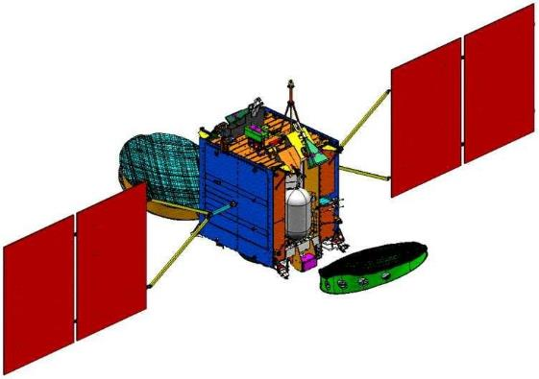
VIỆN ĐIỆN TỬ VIỄN THÔNG
TRƯỜNG ĐẠI HỌC BÁCH KHOA HÀ NỘI
THÔNG TIN VỆ TINH
Bài 3. Chương 3. CẤU TRÚC HỆ THỐNG TT VỆ TINH
GVCC.TS. Lâm hồng thạch

Slide 2
THÔNG TIN VỆ TINH
NỘI DUNG BÀI HỌC
Giới thiệu chung
Cấu trúc phần không gian - Vệ tinh
- Chức năng các khối
Cấu trúc phần mặt đất – Trạm mặt đất
- Khối phát
- Khối thu
4. Anten trong hệ thống thông tin vệ tinh
5. Câu hỏi và bài tập

Slide 3
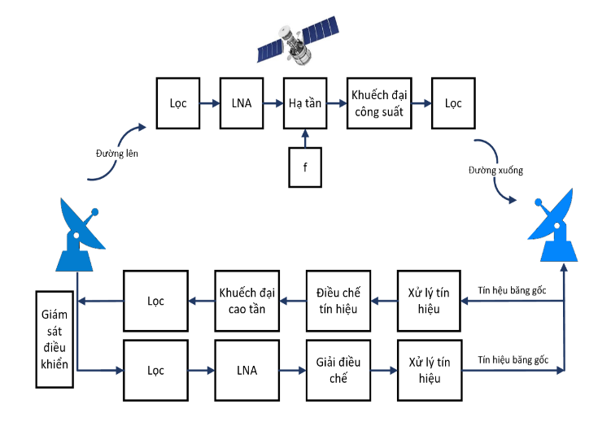
THÔNG TIN VỆ TINH
1. GIỚI THIỆU CHUNG

Slide 4
rot
THÔNG TIN VỆ TINH
2. CẤU TRÚC PHẦN KHÔNG GIAN – VỆ TINH
2.1 Anten thu của vệ tinh
2.2. Bộ lọc
2.3. LNA
2.4. Chuyển đổi tần số
2.5. Khuyếch đại công suất
2.6. Anten phát của vệ tinh

Slide 5
THÔNG TIN VỆ TINH
3. CẤU TRÚC TRẠM MẶT ĐẤT
3.1. Phần phát
- Tín hiệu băng tần gốc
- Xử lý tín hiệu
- Điều chế tín hiệu
- Khuếch đại cao tần
- Lọc
-Anten phát của trạm mặt đất

Slide 6
THÔNG TIN VỆ TINH
3. CấU trúc trạm mặt đất
3.2. Phần thu
- Khối giám sát điều khiển
- Anten thu của trạm mặt đất
- Lọc
- LNA
- Giải điều chế
- Xử lý tín hiệu
- Tín hiệu băng tần gốc

Slide 7
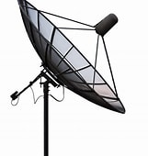
THÔNG TIN VỆ TINH
4. ANTEN TRONG HỆ THỐNG THÔNG TIN VỆ TINH

Slide 8

THÔNG TIN Ve
TINH
5. CÂU HỎI VÀ BÀI TẬP
Tại sao trong thông tin vệ tinh, tần số đường lên lại lớn hơn tần số đường xuống?
Thế nào là một bộ khuếch đại LNA
Vai trò của khối điều chế và giải điều chế trong thông tin
Trình bày những hiểu biết của bạn về cấu tạo vệ tinh Vinasat-1
Tín hiệu băng tần gốc? Vai trò của khối xử lý tín hiệu?

